Slide 1

Název šablony: Inovace v přírodopisu 52/P23/20. 3. 2013, Vrtišková
Vzdělávací oblast: Člověk a příroda
Název výukového materiálu: Biologie člověka
Autor: Mgr. Eva Vrtišková
Předmět: Přírodopis Třída: VIII.
Tematický okruh: Orgánové soustavy člověka
Téma: Nervová soustava
Druh výukového materiálu: prezentace
Použití ICT: interaktivní tabule, prezentace v .ppt, interaktivita
Didaktické, metodické poznámky (popis použití výukového materiálu ve výuce): výklad -
Shrnující učivo o nervové soustavě. Uvádí základní informace o stavbě a funkci nervové soustavy.
Použité zdroje:
- Přírodopis, učebnice pro osmý ročník ZŠ a víceletá gymnázia. FRAUS 2006, Plzeň.
Poznámky k učebnicím přírodopisu. Dostupné online z: http://web.gin.cz/ngin2131/html/predmety/zapisy/prirodopis.html.
Vlastní poznámky k učivu

Slide 2
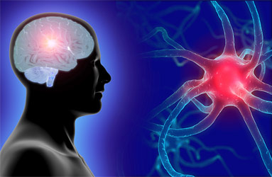
NERVOVÁ SOUSTAVA
Shrnutí

Slide 3
Funkce nervové soustavy
Kontrola, řízení organismu:
  Vztah mezi jednotlivými orgánovými soustavami
  Vztah mezi organismem a okolím
  Nervová soustava je citlivá na podněty a vzniklé vzruchy rychle převádí a obstarává převod příkazů k jednotlivým orgánům

Slide 4
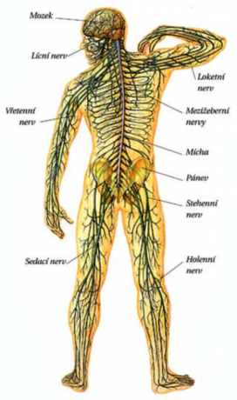
Členění nervové soustavy
Centrální nervová soustava: mozek + mícha
Obvodová nervová soustava: periferní nervy, propojuje CNS se všemi částmi těla

Slide 5
Neuron
Základní stavební jednotkou nervové soustavy je nervová buňka – neuron
Tělo buňky
Krátké výběžky – dendrity – přivádí vzruch
Dlouhé výběžky – axony – vedou vzruchy dále
Šedá hmota – těla neuronů
Bílá hmota – svazky axonů obalené tukovým obalem = myelinem

Slide 6
Synapse
Propojení mezi neurony
Jejich prostřednictvím se přenáší informace z jednoho neuronu na druhý = VZRUCH
Přenos zprostředkován chemickými látkami = neurotranesmitery, které se váží na receptory neuronu

Slide 7
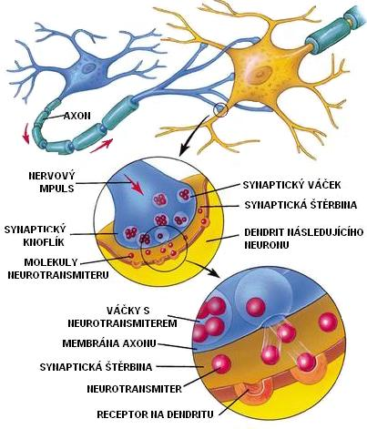
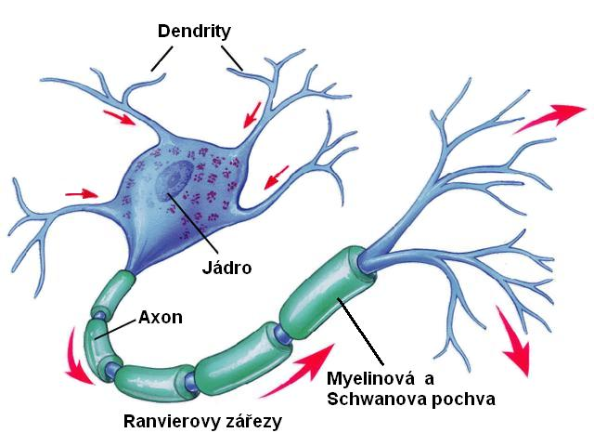
Neuron, synapse
neuron
synapse

Slide 8
Podpůrné buňky – glie – pro výživu a oporu nervových buněk
Astroglie, mikroglie, ...

Slide 9
Reflex
Základní funkční jednotka nervového děje
Okamžitá odpověď organismu na vnější či vnitřní podnět
Podmíněné x nepodmíněné
I.P.Pavlov – studium podmíněných reflexů
Probíhá po reflexním oblouku:
čidlo CNS cílový orgán
Př. Reflex bolesti: Čidlo bolesti mícha sval

Slide 10
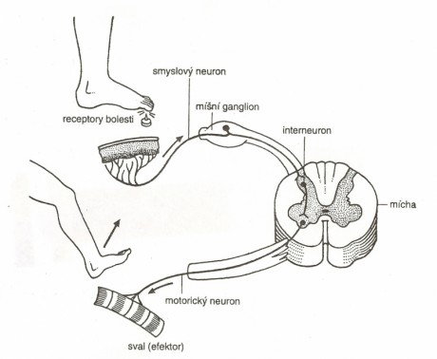
Reflexní oblouk
1.signální soustava – podmíněné a nepodmíněné reflexy
2.signální soustava – podnět slovo
tzv. vyšší nervová činnost

Slide 11
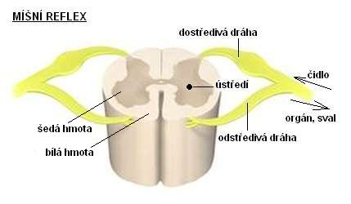
Páteřní mícha
Chráněna páteřním kanálem
Vychází z ní 31 párů páteřních nervů
Centrum jednoduchých reflexů + přepojovací stanice pro další vedení vzruchů do mozku

Slide 12
Mozek
- V průběhu vývoje obratlovců rozčleněn na 3 části:
- Zadní mozek – prodloužená mícha + most + mozeček
Střední mozek
Přední mozek – mezimozek + koncový mozek
Na povrchu mozku i míchy 3 mozkové pleny, obklopen mozkomíšním mokem ochrana před otřesy

Slide 13
Prodloužená mícha
Pokračování hřbetní míchy
Řídí základní životní funkce – centra srdeční činnosti, dýchání, reflexy přijímání potravy (polykání, sání, slinění), obranné reflexy (kašel, kýchání, zvracení)

Slide 14
MOST VAROLŮV:
Soubor nervových vláken
Propojení míchy a mozečku
MOZEČEK
Zpracování informací z rovnovážného ústrojí, svalů, kůže
Pohybová koordinace – přesnost a plynulost pohybů
Prodloužená mícha, Varolův most, mozeček tvoří mozkový kmen

Slide 15
Střední mozek
Centrum jednoduchých zrakových a sluchových reflexů
Vychází z něj nervy řídící pohyby očí

Slide 16
Mezimozek
Řízení činnosti vnitřních orgánů
Produkce hormonů působících na hypofýzu = propojení nervové a hormonální soustavy

Slide 17
Koncový mozek
Největší oddíl, rozdělen na 2 polokoule – HEMISFERY
Na povrchu šedá kůra mozková členěná v závity
Nadřazená centra pro zpracování zevních podnětů – centra zraková, sluchová, chuťová, řečová, hybná apod.
Asociační oblasti
Formování vědomé činnosti

Slide 18
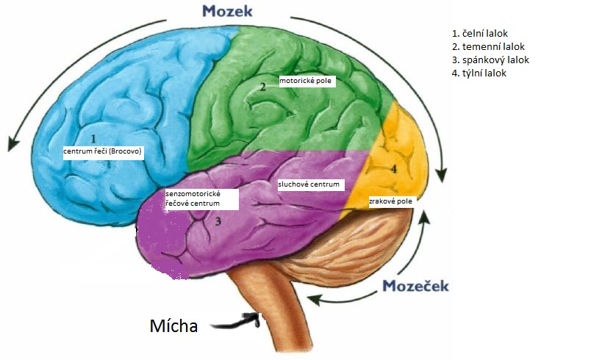
Mozkové laloky
Čelní – centrum plánování, organizace činností
Temenní – pohybové centrum, centrum citlivosti
Spánkový – centrum sluchu, řečové centrum
Týlní – centrum zraku

Slide 19
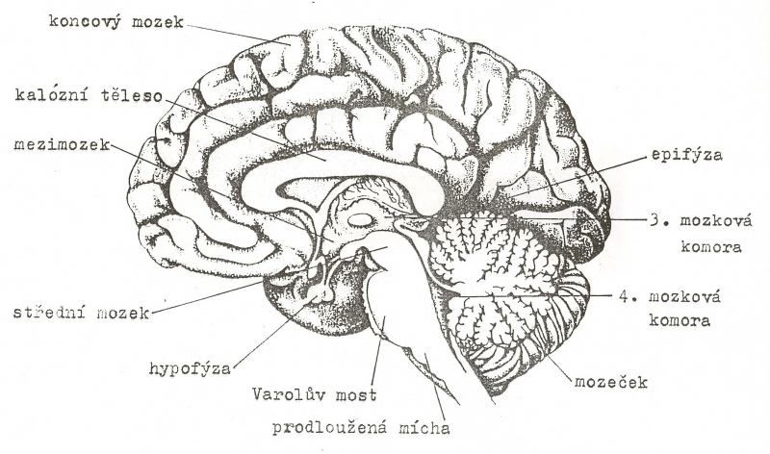
Stavba mozku

Slide 20
Obvodová nervová soustava
Systém nervů odstupující z CNS
Svazky nervových vláken + vazivový obal
Na rozdíl od CNS je schopnost určité regenerace
Dělení:
mozkové nervy – 12 párů, pro inervaci hlavy (zrakový, čichový, okohybný, kladkový, trojklanný, odtahovací, lícní, rovnovážný a sluchový, jazykohltanový, bloudivý, přídatný, podjazykový)
míšní nervy – 31 párů, inervace kůže a kosterních svalů
vegetativní nervy (útrobní) – sympatikus + parasympatikus
vychází z mozku i míchy, mimovolní koordinace činnosti vnitřních orgánů

Slide 21
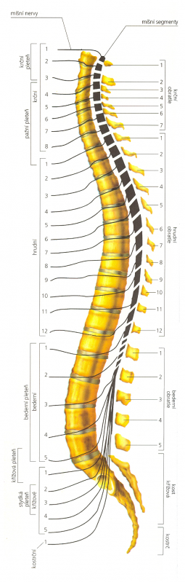
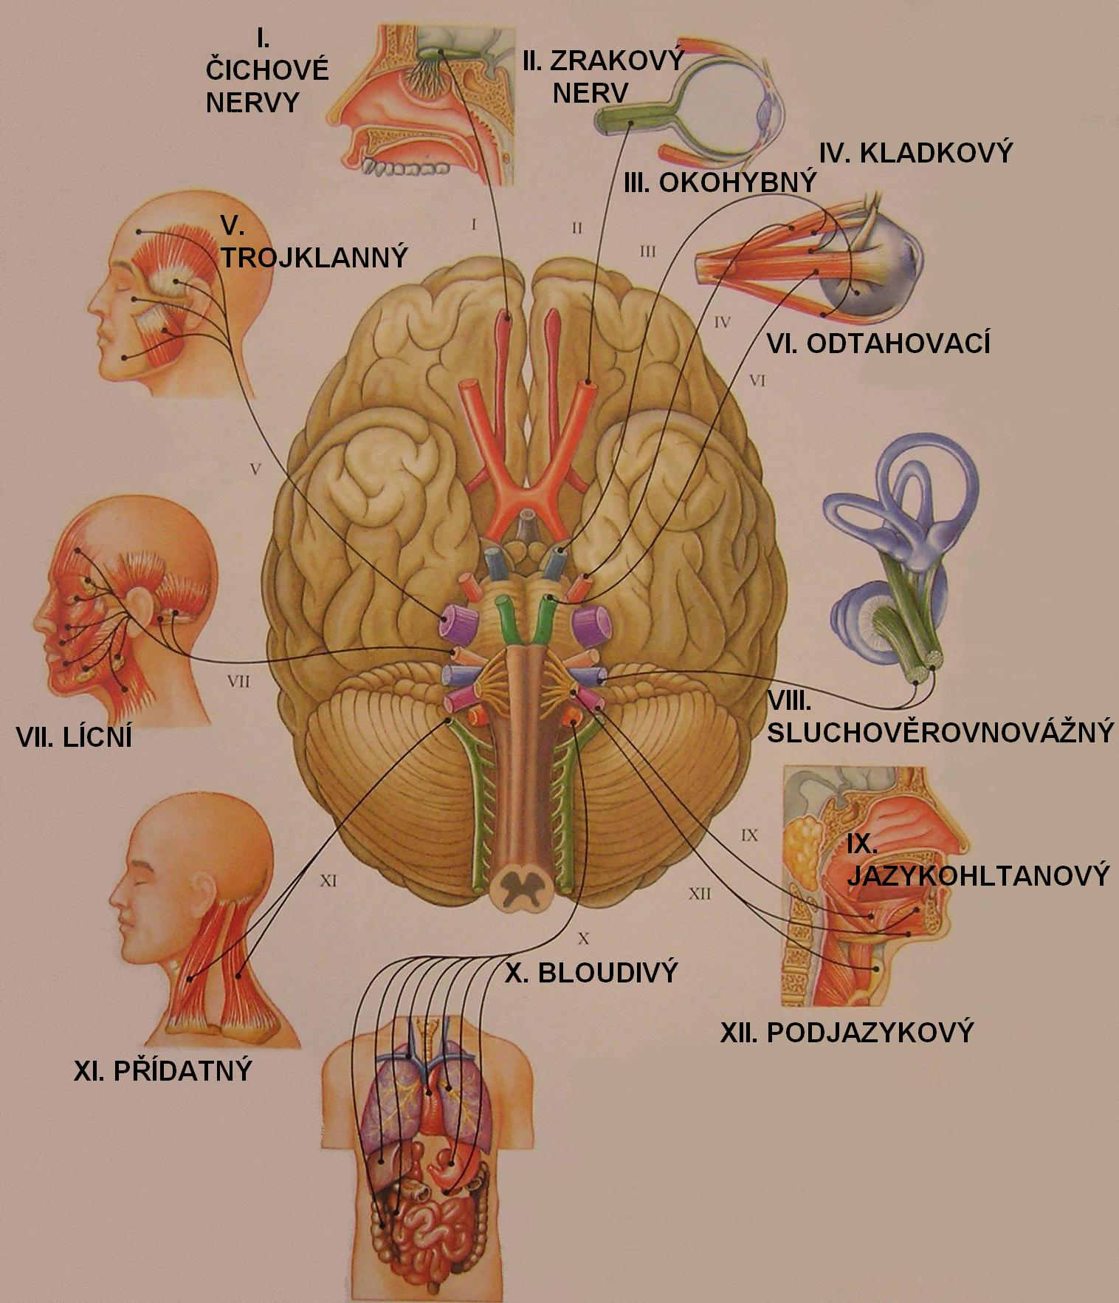
Obvodová nervová soustava
Mozkové nervy
Míšní nervy

Slide 22
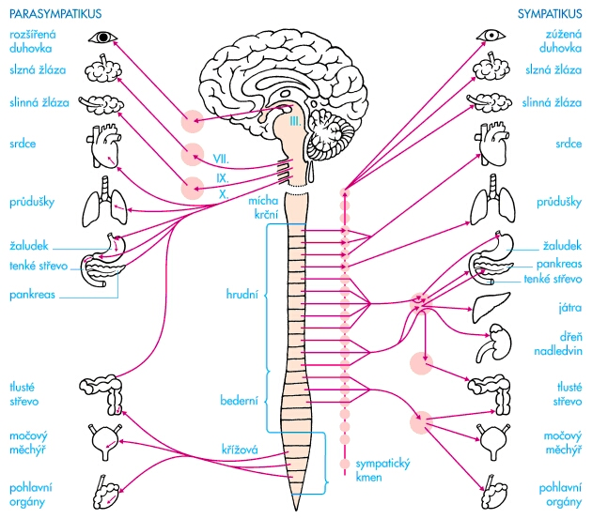
Útrobní nervy

Slide 23
Mozek se musí trénovat
Podpůrné buňky nervové soustavy - - - -
Propojení mezi neurony - - - - - - -
Centrum pro řízení základních životních funkcí - - - - - - - - - - - - - - -
Dlouhý výběžek neuronu - - - -
Část zadního mozku (most …) - - - - - - -
Tukový obal axonu - - - - - -
Název pro nervovou buňku - - - - - -
Nervy řídící činnost vnitřních orgánů - - - - - - - - - - -

Slide 24
řešení
Podpůrné buňky nervové soustavy: GLIE
Propojení mezi neurony: SYNAPSE
Centrum pro řízení základních životních funkcí: PRODLOUŽENÁ MÍCHA
Dlouhý výběžek neuronu: AXON
Část zadního mozku (most …): VAROLŮV
Tukový obal axonu: MYELIN
Název pro nervovou buňku: NEURON
Nervy řídící činnost vnitřních orgánů: VEGETATIVNÍ

Slide 25
Použité zdroje
http://www.vasenohy.cz/obrazky/startbild_ger.jpg
http://www.latinsky.estranky.cz/img/mid/204/nerovova-soustava2.png.jpg
http://82.114.195.35:90/Vyuka/Ka%C4%8D%C3%ADrkov%C3%A1%20Jarmila/Materi%C3%A1ly%20k%20v%C3%BDuce/3.ro%C4%8Dn%C3%ADk/09%20%20Nervov%C3%A1%20soustava/Neuron/002.jpg
http://82.114.195.35:90/Vyuka/Ka%C4%8D%C3%ADrkov%C3%A1%20Jarmila/Materi%C3%A1ly%20k%20v%C3%BDuce/3.ro%C4%8Dn%C3%ADk/09%20%20Nervov%C3%A1%20soustava/Neuron/0003.jpg
http://www.velkaencyklopedie.estranky.cz/img/mid/164/reflex.jpg
http://www.5zsfm.cz/machacovi/priraz/8/reflex.jpg
http://skolajecna.cz/biologie/Sources/Photogallery_Detail.php?intSource=1&intImageId=331
http://files.vyukazsvprazacka.webnode.cz/200000069-a5b2fa7a74/mozek%20po%20%C3%BAprav%C4%9B.jpg
http://leccos.com/pics/pic/vegetativni_nervovy_system.jpg
http://82.114.195.35:90/Vyuka/Ka%C4%8D%C3%ADrkov%C3%A1%20Jarmila/Materi%C3%A1ly%20k%20v%C3%BDuce/3.ro%C4%8Dn%C3%ADk/09%20%20Nervov%C3%A1%20soustava/Nervy/04%20Hlavov%C3%A9%20nervy.JPG
http://skolajecna.cz/biologie/Images/Textbook/Big/0090000/00143.png

